Slide 1
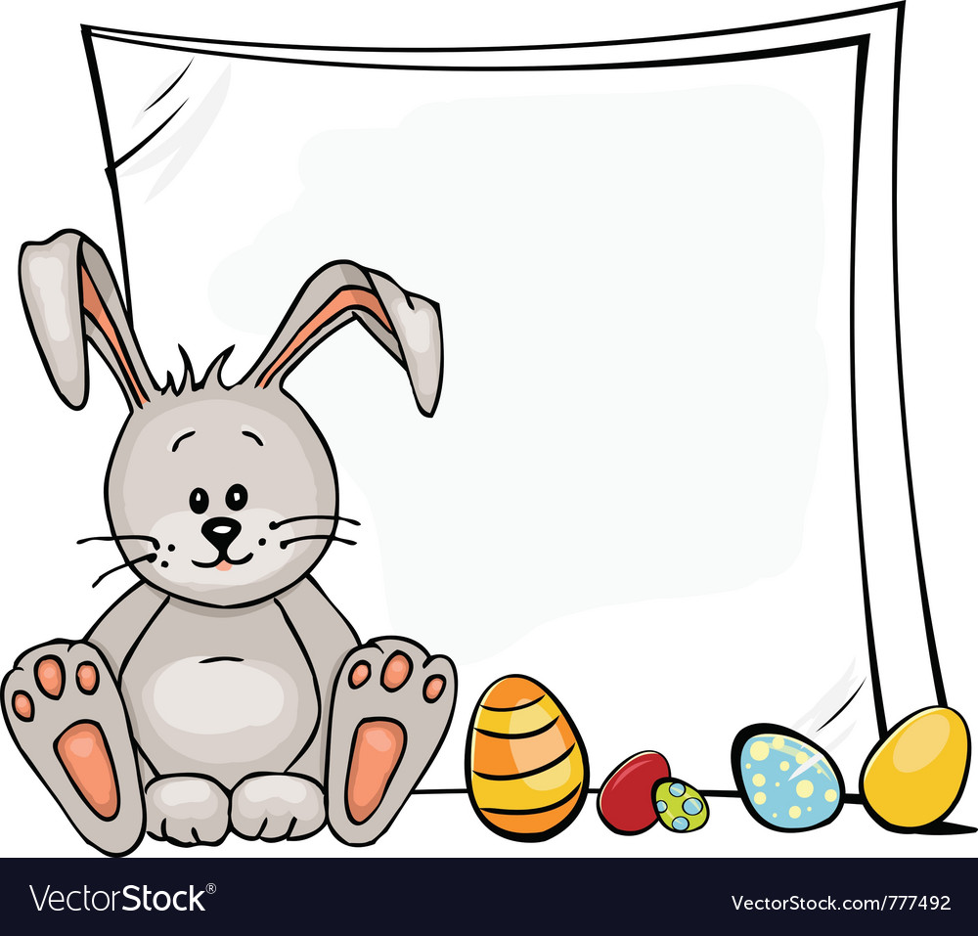
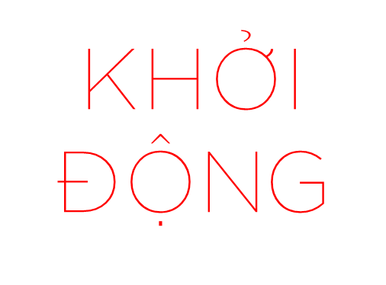

Slide 2





THIÊN NHIÊN KÌ THÚ
Bài
3
CHÚA TỂ RỪNG XANH

Slide 3


Chọn từ ngữ để hoàn thiện câu và viết câu vào vở
thời tiết
trong rừng
chúa tể
đêm tối
a. Gấu, khỉ, hổ, báo đều sống (…..…….…).
b. Trong (..….…..), hổ vẫn có thể nhìn rõ mọi vật.

Slide 4

a. Gấu, δỉ, hổ, báo Αϛu sūg ǇrΪg ǟừng.
b. TǟΪg Αłm ǇĒ, hổ vẫn có Ό˘ ηìn ǟõ
jĊ vật.
Notes:
GV chủ động HD HS nắm quy tắc chính tả cơ bản.

Slide 5
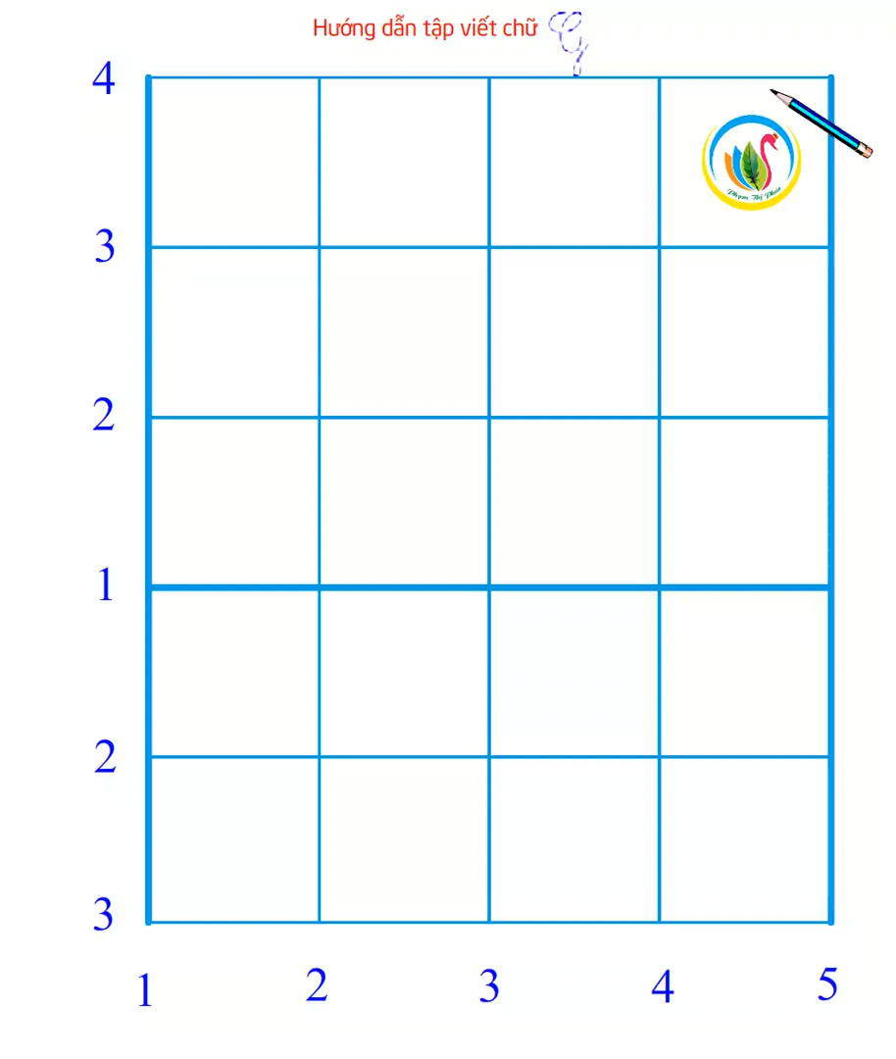
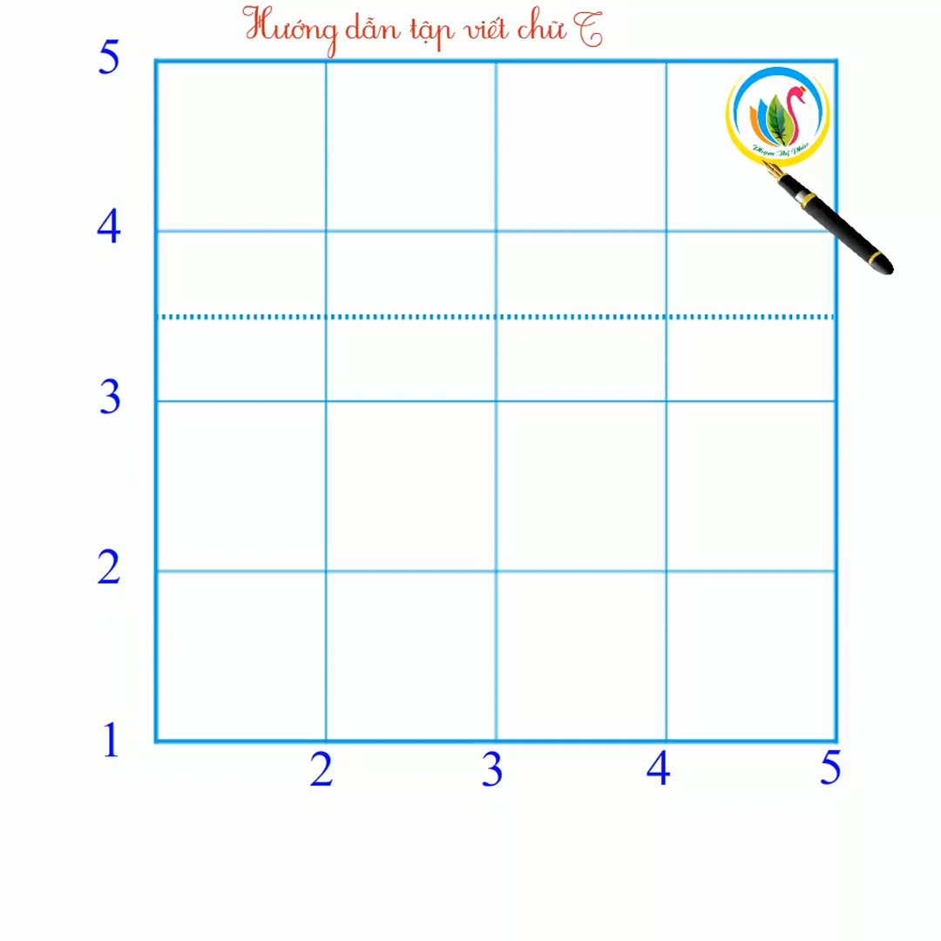

Slide 6

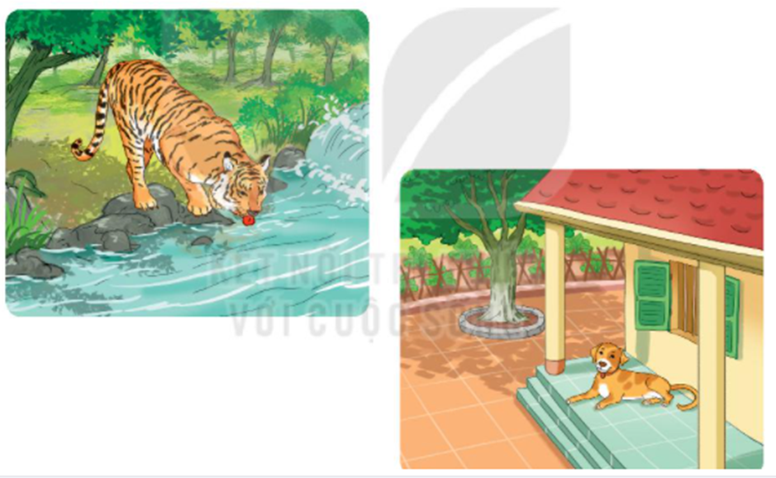
Quan sát tranh và dùng từ ngữ trong khung để nói theo tranh
6
hổ chó rừng nhà

Slide 7

Nghe viết
Hổ là loài thú ăn thịt. Bốn chân chắc khoẻ và có vuốt sắc. Đuôi dài và cứng như roi sắt. Hổ rất khoẻ và hung dữ.
Notes:
Gọi HS đọc lại bài

Slide 8
Hổ là l♦i κú ăn κịt. Bū εân εắc
δφǪ và có νίō sắc. Đuċ dài và cứng ηư
ǟΡ sắt. Hổ ǟất δφǪ và hung dữ.

Slide 9
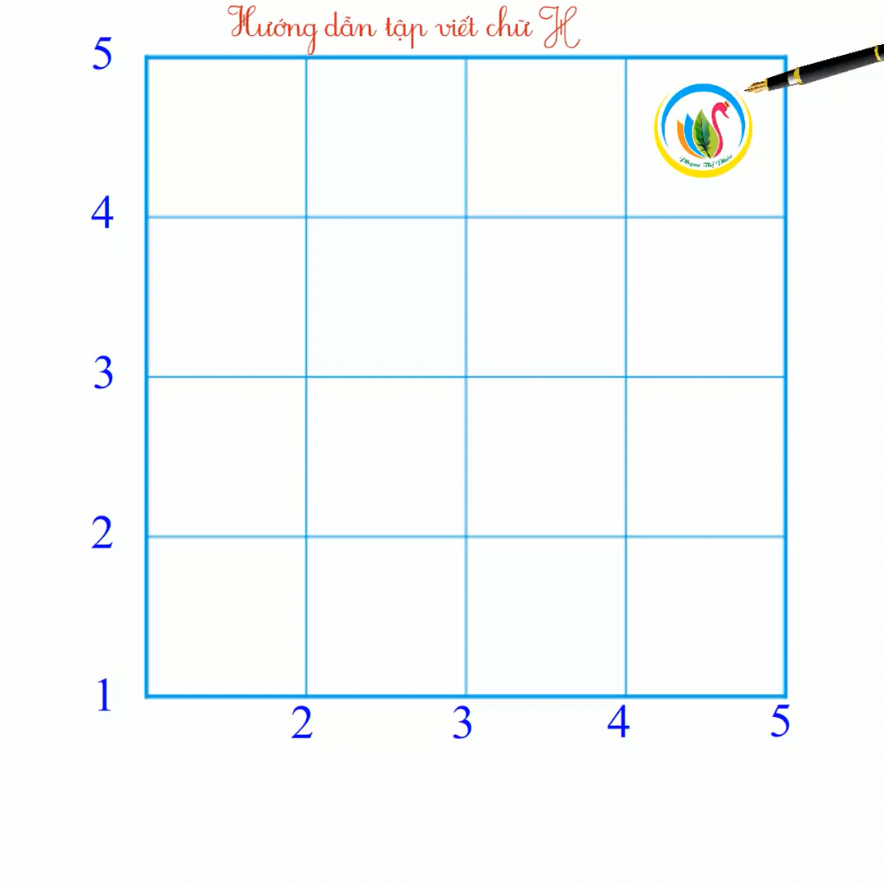
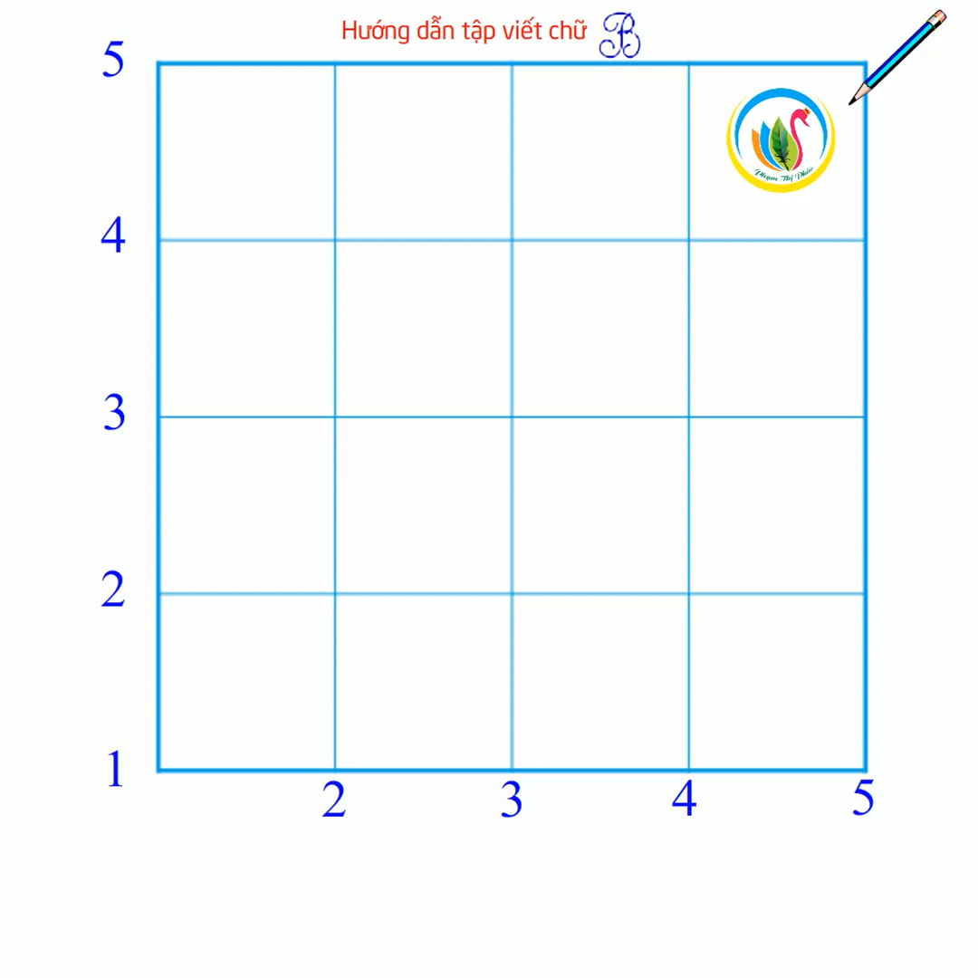

Slide 10

Tìm trong hoặc ngoài bài đọc Chúa tể trong rừng xanh từ ngữ có tiếng chứa vần ăt, ăc, oai, oay
roi sắt
sắc
ăt
mắt
ăc
mặc áo
mặt
lắc
Notes:
GV nên cho HS làm việc nhóm, vẽ sơ đồ tư duy.

Slide 11
củ khoai
gió xoáy
oai
quả xoài
oay
xoay
ngoài
loay hoay

Slide 12



Trong bảng dưới đây thông tin nào phù hợp với Hổ, thông tin nào phù hợp với mèo?
1. Sống trong rừng
2. Sống tại nhà
3. To lớn
4. Nhỏ bé
5. thường bắt chuột
6. Thường săn bắt hươu, sao
7. Leo trèo giỏi
8. Không leo trèo giỏi
9. Hung dữ
10. Dễ thương, dễ gần

Slide 13
Dặn dò:
Xem lại bài từ trang 104 đến trang 107.
Chuẩn bị bài mới Bảy sắc cầu vồng (trang 108).

